Slide 1
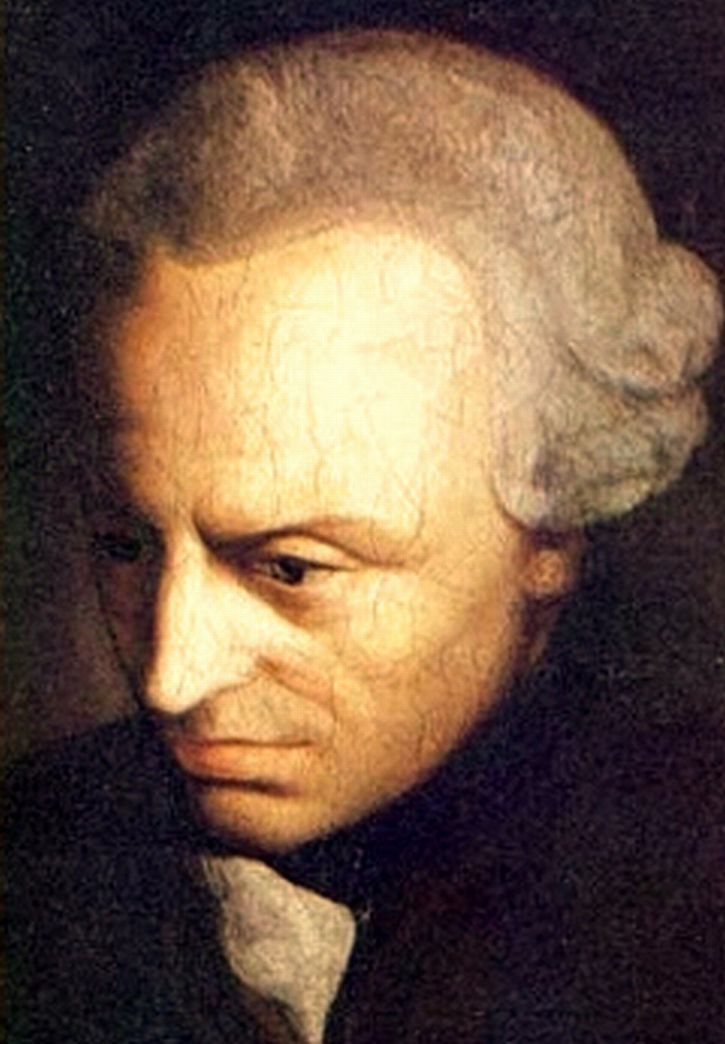
novokantovstvo
úvod do novokantovstva

Slide 2
Historické a dejinno-filozofická situácia:
- v polovici 18. st. po neúspešnej revolúcii 1848 sa vytvorila v Nemecku zvláštna atmosféra;
- stroskotanie a neúspech veľkých idealistických systémov (Schelling a Hegel) a rastúci vplyv prírodných vied- fyziky, medicíny a fyziológie;
- Nemecko sa menilo na kapitalistickú a priemyselnú krajinu- preto aj význam prírodných vied bol pozorovateľný
- vo filozofii začal dominovať materializmus- povrchný- a ako to býva často nedostačujúci.
- veda má nové rysy- veda je výskum, veda je inovácia, odklon od esencializmu k fenomenologizmu
- oporu voči povrchnej filozofii, pozitivizmu a materializmu.. začali hľadať východisko (Hegel ani Schelling to nemohol byť, ich špekulatívna a metafyzická koncepcia bola neprijateľná) – I. Kant bol posledný uznávaný filozof, lebo dokázal vo svojej filozofii zhodnotiť výsledky dovtedajšej prírodnej vedy a vedy ako takej;

Slide 3
• Friedrich Albert Lange (1828–1875)
• African Spir (1837–1890)
• Hermann Cohen (1842–1918)
• Alois Riehl (1844–1924)
• Wilhelm Windelband (1848–1915)
• Hans Vaihinger (1852–1933)
• Paul Natorp (1854–1924)
• Karl Vorländer (1860–1928)
• Heinrich Rickert (1863–1936)
• Ernst Troeltsch (1865–1923)
• Jonas Cohn (1869–1947)
• Ernst Cassirer (1874–1945)
• Emil Lask (1875–1915)
• Richard Honigswald (1875–1947)
• Bruno Bauch (1877–1942)
• Leonard Nelson (1882–1927)
• Nicolai Hartmann (1882–1950)
• Lucian Blaga (1885–1961)
• John Hick (1922–2012)
•
ovplyvnení
• Max Weber (1864–1920)
• Georg Simmel (1858–1918)
• György Lukács (1885–1971)

Slide 4
Počiatky hnutia a filozofickej orientácie:
- Späť ku Kantovi! “Zurück nach Kant!” (“Back to Kant) autor tejto myšlienky bol Oto Liebman 1865
O: Čo to znamená?
- nové čítanie Kanta - teda Kant reflektovaný v podmienkach 2 polovici 19. storočia
- Kant je síce východisko ale nie neprekonateľné vzor. Vzťah novokantovcov ku Kantovi nebol epigónsky (neprepisovali ho) ale chceli jeho systém využiť a nové smerovania a horizonty.
- spolu s pozitivizmom novokantovstvo vytvára scientistický prúd vo filozofii.
pozitivizmus bol založený a chcel zvedečtiť klasický britský empirizmus
novokantovsto malo ambíciu zvedečtiť Kantov transcendentálny idealizmus –
- vedeckosť nie je len spracovanie skúsenosti (pozitivizmus) ale výsledkom princípov, ktoré nájdeme v človeku
O: čo je to scientizmus vo filozofii?
- nie filozofia vedou, ale založiť filozofiu nie na špekuláciách ale na vedeckých východiskách a metódach;
- ešte pred Liebmannom a novokantovstom v pravom slove sa objavil zaujme o Kantovu noetiku – teóriu poznania
sú to najmä Johannes Muller (1801-1858) a najmä Hermann Helmholtz (1821-1894) – na základe moderných vedecký výsledkov fyziológie, zistili že Kantova noetická koncepcia má platnosť-
problém: našich pojmov a objektov ( to čo vidíme a znakom ako to pomenúvame)
téza: že naša predstava o skutočnosti (nevychádza len zo skúsenosti) je organizovaná vrodeným zákonmi ľudského rozumu.

Slide 5
- vrátim sa k Otto Liebmann ,Kant und die Epigonen , ktorý bol predurčený vyslobodiť svoje duchov „z bažín“ pozitivistickej a zároveň, aby odkloniť Nemcov z romantického idealizmu.
- Liebmanov imperatív a výzva a práca v tradičnom dejinno-filozofickom zmysle základu novokantovsku tradíciu.
začína kritikou Fichteho, Schelinga a Hegla a ich nesprávnemu spracovaniu Kanta.
- s obdivom a rekontextualizáciou pristupuje k filozofii I. Kanta- ale rázne mu vytýka, kritizuje a chce eliminovať z filozofie tzv. vec o sebe
O: čo je vec o sebe?
Svet vecí o sebe – objektívny svet, existujúci sám od seba, nezávisle od procesu vnímania, pre nás nespoznateľný
Svet javov – všetko, čo sme schopní vnímať cez zmyslovú skúsenosť, teda svet, ako sa nám javí, svet pre nás.
- pre Liebmanna je nezmysel aby niečo existovalo mimo čas a priestor, je potrebné zbaviť sa tak nadbytočnej a dogmatickej myšlienky;
- návrat ku Kantovi- znamená pre Liebmann reformu filozofie a náprava škôd po idealizme Hegela a Ficheho

Slide 6
- v tom istom ruku ako Liebamnn (1865) publikuje prácu Dejiny materializmu Friedrich Albert Lange (1828-1875)
- Lange pokračuje v zaujme o Kantovu noetiku a rozvíja ju na podmienky vedy 19. storočia
- uznáva Materializmus ale ako len vedecký obraz sveta – to služobné postavenie materializmu vo vede je v kontúrach vývoja vedy v 19. storočí;
- avšak materializmus je neuplatniteľný vo filozofii
- Lange akoby určil dva základne paradigmy vedy a filozofie
- Langeho absolutizácia subjektívnej podmienenosti poznania- zdôrazňuje, že priviedla Langeho k popretiu existencie všetkého čo nemôžem postihnúť zmyslami- svet je produktom indivíduí a je len takým ako ho indivíduum „vidí“.
- na druhej strane však Lange umožňuje vytvárať indivíduu predstavy o svete „svet ideálov“ a to je priestor pre filozofiu .
- ďalším jedným z prvých novokantovcov bol tiež Eduard Zeller (1814-1908) (ako prvý použil pojme „ubermensch“ – nadčlovek)
najprv Hegelovec- ale potom prejavil záujem o Kantovu noetiku a pokladá ju za základ pre najdôležitejšiu oblasť filozofie – noetiku
- Alois Alfred Riehl (1844-1924) rakúsky novokantovec- sa nazdával, že odmietnutie metafyziky je úplne v súlade s Kantovým filozofickými programom – okrem iného nekritizuje ale naopak uznáva Kantov termín vec o sebe.

Slide 7
- k inštitucionalizácii novokantovstva prispel Hans Vaihinger (1852-1933)
- Zakladateľ časopisu Kant-Studien (1897) a Kant-Gesellschaft (1904), tvorca filozofického učenia fikcionalizmu (kritického pozitivizmu), podľa ktorej sú vedecké a filozofické pojmy fikcie, ktoré majú praktickú (biologickú) hodnotu.
- fikcionalizmus je sprevádzaný inštrumentálnou teóriou pravdy- pravda nie vlastnosť veci a ani našich predstáv ale iba nástrojom, ktorý na umožňuje očakávať a úspešne konať.
všetky vedecké pojmy (atóm, rýchlosť) a všetky filozofické pojmy (sloboda, pravda) sú len fikcie, vymyslené ako nástroj na zmocňovanie a pochopenie skutočnosti-
- u Vaihingerovej teórii môžeme identifikovať prvky pragmatizmu. pravdivej to čo je praktické a užitočné
a prvky Nietzscheho vitalizmus.
– Vaihingera môžeme a nemusím považovať za novokantovca- a jeho pomerne radikálne teória ma len v malo súvis priamo s Kantovým odkazom.

Slide 8
ŠKOLY (rozdelenie)
- zakladatelia, a hlavne osobnosti novokantovstva sa venujú širokému diapozónu vedeckých a filozofických problémov: reagujú najmä na situáciu v prírodných vedách a samozrejme na Kanta
- všetci sa zhoduje v dvoch úrovniach: v kritike špekulatívnej metafyziky (Hegel, Fichte, Scheling)
v kritike pozitivizmu a materializmu
spomedzi týchto novokantovských iniciatív rozdeľujeme dve smery, hnutia a školy:
transcendetálno-axiologická alebo bádenská
transcendetálnologická alebo marburská
Následne sama rozlišuje tieto smerovania:
a) logicko-metodologické (marburska škola),
b) psychologicko-fyziologické (H. Helmholtz i F. A. Lange, H. Vaihinger),
c) realistické (O. Liebmann, J. Volkelt, F. Paulsen),
d) psychologické (H. Cornelius, L. Nelson),
e) axiológické (badenska škola),
f) relativistické (G. Simmel a G. Radbruch).

Slide 9
záver

